Slide 1

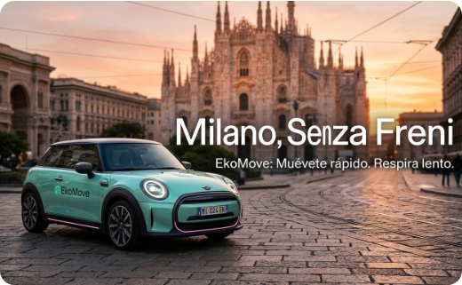
PORTADA
EKOMOVE MILANO
Milano, Senza Freni
EkoMove: Muévete rápido. Respira lento.
Movilidad Sostenible & Design Tech
01 / 02

Slide 2
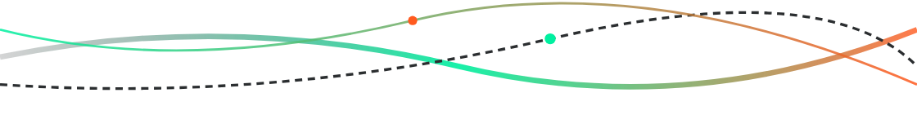
EL CONCEPTO
Milano, Senza Freni
No somos un coche. Somos tu llave para disfrutar de la ciudad sin emisiones y sin ruidos.
|
02 / 03
TECH-CHIC MILANO
EkoMove Mobility Platform

Slide 3

TARGET & AUDIENCIAS
03 / 03
SEGMENTO A
SEGMENTO B
EARLY PIONIERE (25-35 años)
PIONIERE ADOPTER (35-45 años)
Creadores de tendencias
Embajadores de marca
Perfilado Estratégico de Audiencia
EkoMove Milano Launch

Slide 4
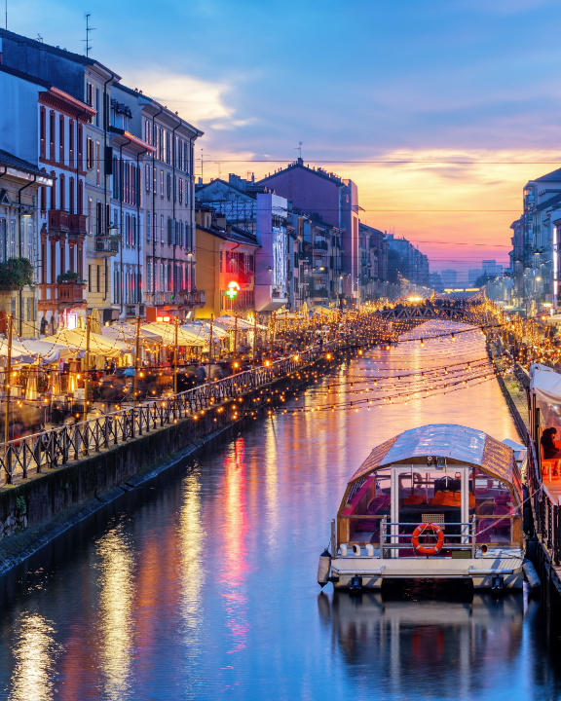
BUYER PERSONA
04 / 04
GIULIA, 29
Diseñadora Gráfica
"Quiero moverme por Milán a mi ritmo, sin perder tiempo buscando aparcamiento y sin contaminar mi ciudad"
PERFIL EDITORIAL MILANO

Slide 5
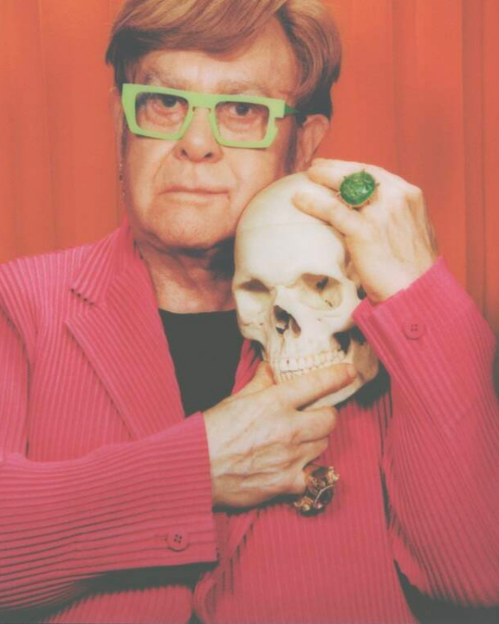
BUYER PERSONA
05 / 06
LUCA, 38
Consultor de Marketing
"Busco flexibilidad para mi familia sin las ataduras y gastos de tener un coche propio en la ciudad"
PERFIL EDITORIAL MILANO

Slide 6






ESTRATEGIA: COMUNIDAD Y EXPERIENCIA
06 / 06
Flota Eléctrica
Instagram
Zero Emisiones
Comunidad Milano
EKOMOVE APP
TikTok
Spotify
Contenido Viral
Playlists de Conducción
Convertimos el carsharing en un estilo de vida bidireccional.

Slide 7




TIMELINE DE LANZAMIENTO
07 / 07
1. Reconocimiento
2. Consideración
3. Embajadores
4. Long Tail
Fases de Ejecución de Campaña
EkoMove Milano 2026

Slide 8






ECOSISTEMA DIGITAL
08 / 08
CANAL 01
CANAL 02
Instagram
TikTok / YouTube
Micro-influencers
Vídeo-píldoras
CANAL 03
CANAL 04
Spotify
Landing Web
Playlists colaborativas
Landing 'Senza Freni'
Distribución Multicanal Integrada
EkoMove Digital Strategy

Slide 9
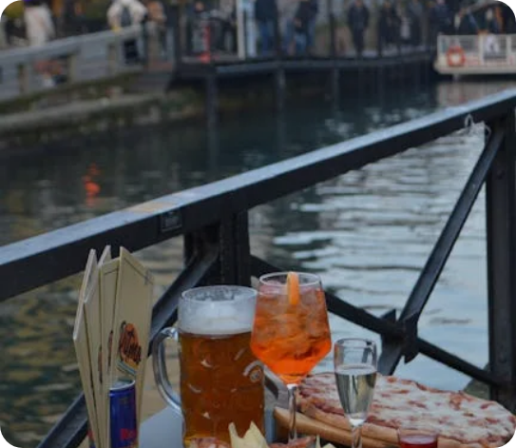
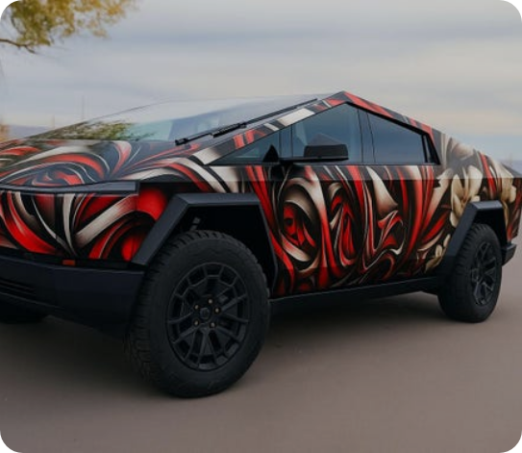
EXPERIENCIAS SENZA FRENI
09 / 09
MILANO FASHION WEEK
EVENTO EXCLUSIVO
Fashion Week: Diseña tu coche
Aperitivo EkoMove
Activaciones de Marca Presenciales
EkoMove Milano Launch

Slide 10
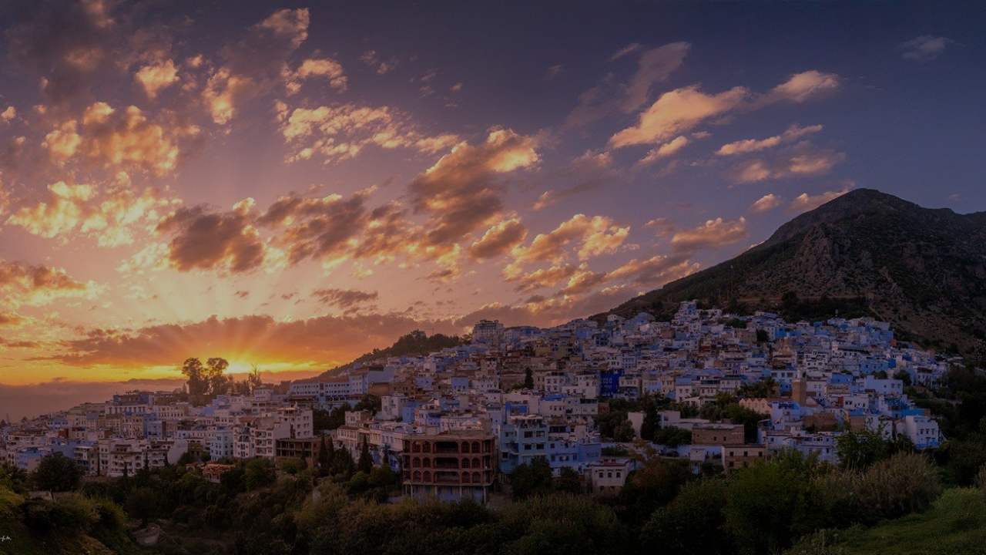
EKOMOVE MILANO
10 / 10
CONCLUSIÓN
EL FUTURO ES SENZA FRENI
EkoMove: No es solo movilidad, es pertenencia.
EkoMove Marketing Campaign 2026
Milán, Italia

Slide 11






Image Sources
https://img.withlocals.com/image/upload/f_jpg/destinations/italy/Milan/Milan%20Navigli%20Drinks%20and%20Bites/Milan_Navigli_Drinks_Bites_MAIN
Source: www.withlocals.com
https://lux-mag.com/wp-content/uploads/2026/11/NEW-Elton-John-Large-1055x770.jpeg
Source: lux-mag.com
https://ue.is/wp-content/uploads/sites/12/2026/03/italian-aperitivo-platter.webp
Source: milan.ue.is
https://i.etsystatic.com/15228363/r/il/1e5d80/7062191723/il_570xN.7062191723_fn07.jpg
Source: www.etsy.com
https://images.squarespace-cdn.com/content/v1/5faca01e1ca05f08cb345f5c/1c7e8f4b-37b8-417f-a30a-8a3e5f806536/blue-city-chefchaouen-morocco-africa-medina-place-El-Haouta-plaza-uta-el-hammam-kasbah-museum-bouzafer-spanish-mosque-sunset_18.jpg
Source: shirshendusengupta.com

